Slide 1
FRESCURA
Cómo guardar los huevos pa que duren más
Y dónde NO ponerlos.
Desliza →
● Huevera @huevera.cl

Slide 2
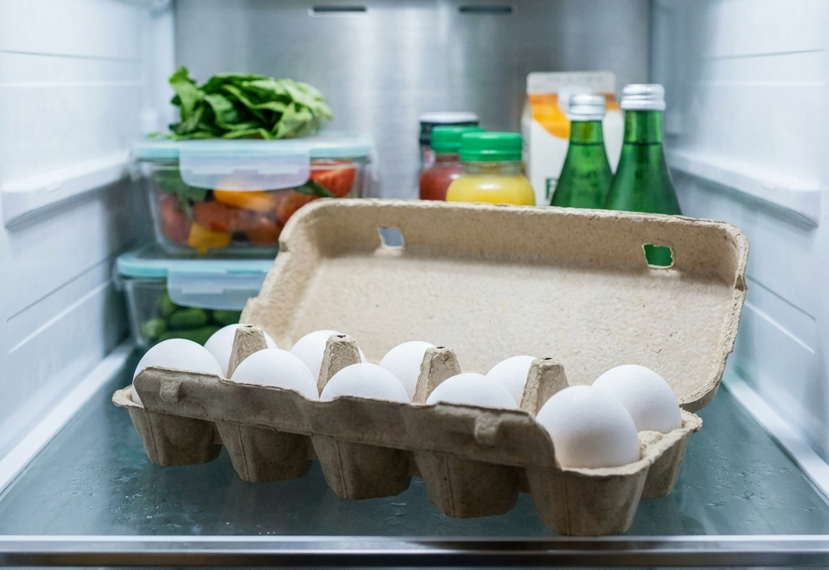
✅ SÍ
En el refri, dentro de su cartón.
Los protege y evita que absorban olores.

Slide 3
❌ NO
En la puerta del refri.
Los cambios de temperatura los envejecen.

Slide 4
TIP
Guárdalos con la punta fina hacia abajo.
La yema queda centrada y duran más.

Slide 5
No los laves antes de guardar.
La cáscara tiene una capa protectora. Refrigerados duran ~3–5 semanas.

Slide 6
Guarda y comparte 🥚
Pídelos frescos en huevera.cl
● Huevera @huevera.cl

